Slide 1
第九章 强化学习
机器学习入门

Slide 2

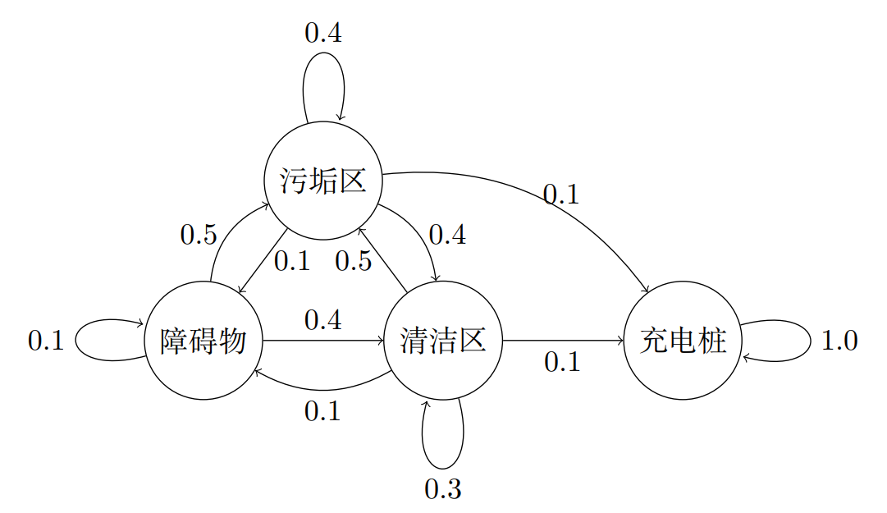
马尔可夫过程
马尔可夫性
扫地机器人的马尔可夫过程

Slide 3
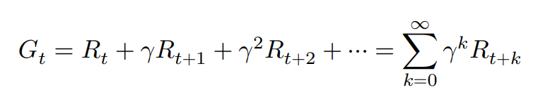
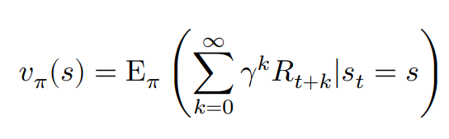
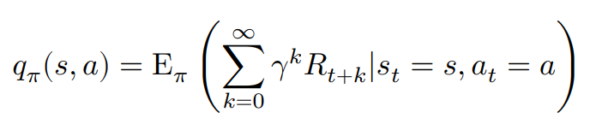
值函数
累积回报
状态值函数
状态动作值函数

Slide 4
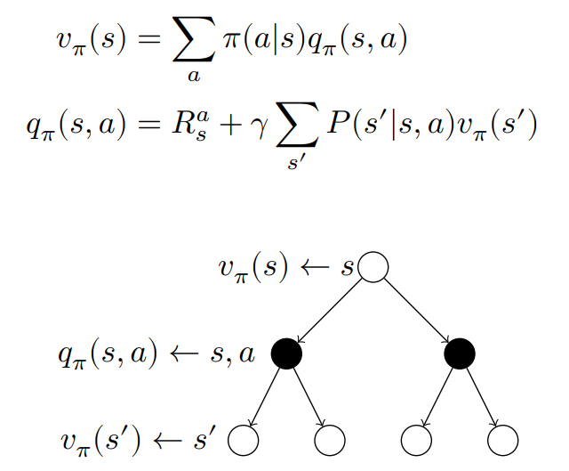
值函数之间的转化关系
将状态随着动作转移的过程展开为树状，可以看到状态值函数和状态动作值函数的关系，其中空心圆表示状态，实心圆表示动作

Slide 5

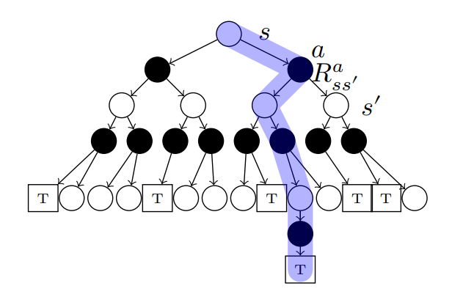
蒙特卡洛法
用反复实验得到的累积回报来逼近值函数
同策略学习
异策略学习
探索策略
软策略
目标策略
贪婪策略

Slide 6
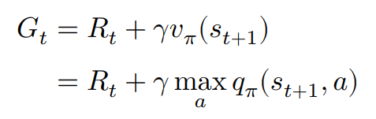
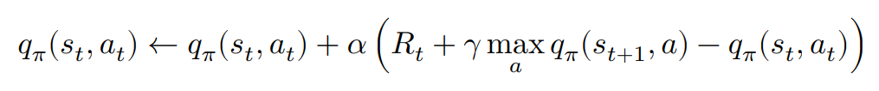
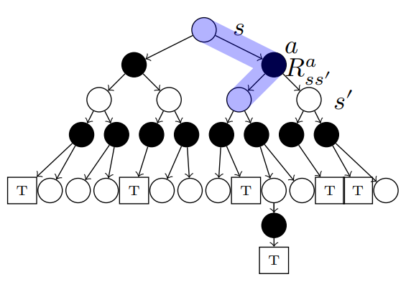
时间差分法
用当前值函数估计累积回报
不需要完成实验就可以修正值函数

Slide 7
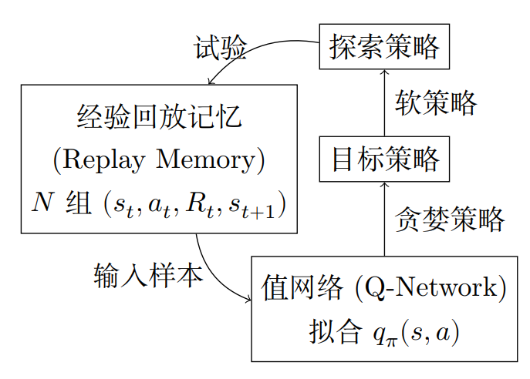
Q网络

Slide 8
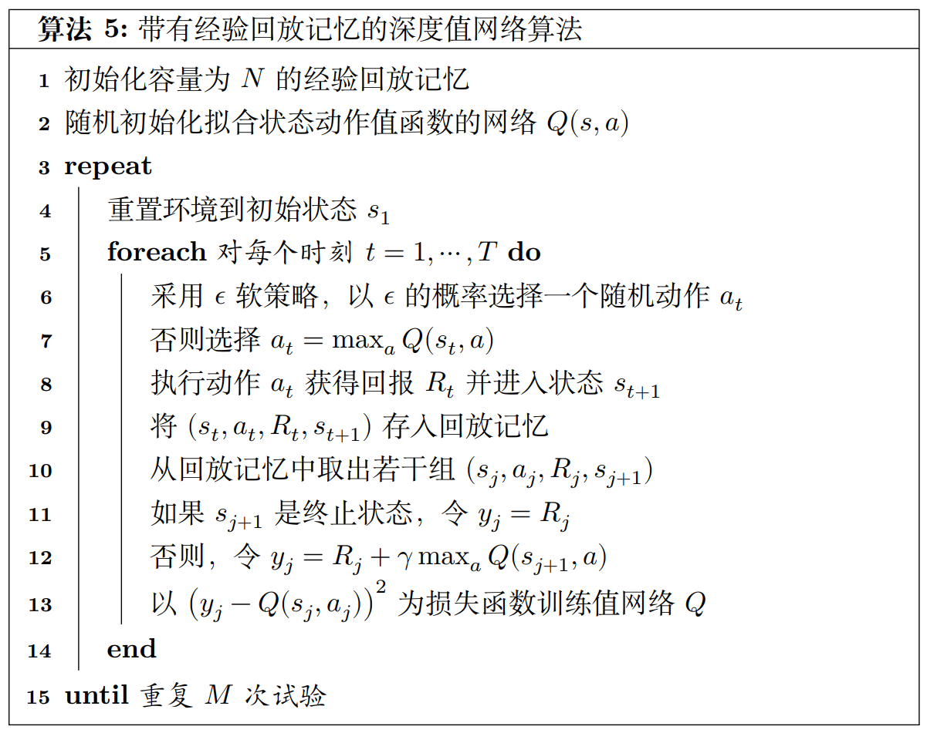
带有回放记忆的深度Q网络

